Slide 1
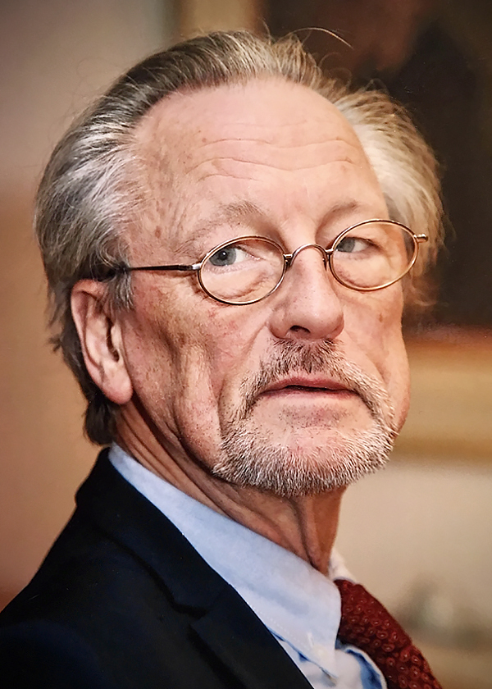

Der Ukraine-Krieg und die neue Welt(un)ordnung
Prof. Dr. Peter Brandt
FernUniversität in Hagen
© Stiftung Reichspräsident-Friedrich-Ebert-Gedenkstätte Heidelberg

